Slide 1
需求变更管理
评审PPT
2019
01
PRD2018-G07
组长：张荣阳
成员：陈帆 赵伟宏 林翼力 刘浥
11

Slide 2
01
02
需求管理工具
需求变更影响分析
03
04
变更相关事宜
变更冲突
05
06
需求变更申请报告
内部评审会议
07
08
Team Building
参考文献与绩效评价

Slide 3
Part One
需求管理工具

Slide 4
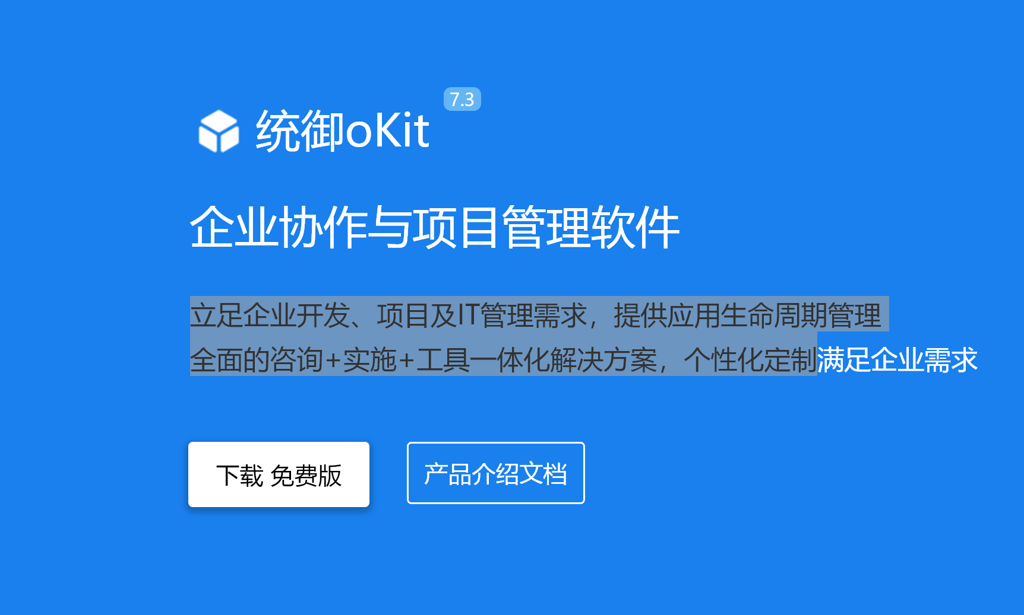
统御

Slide 5
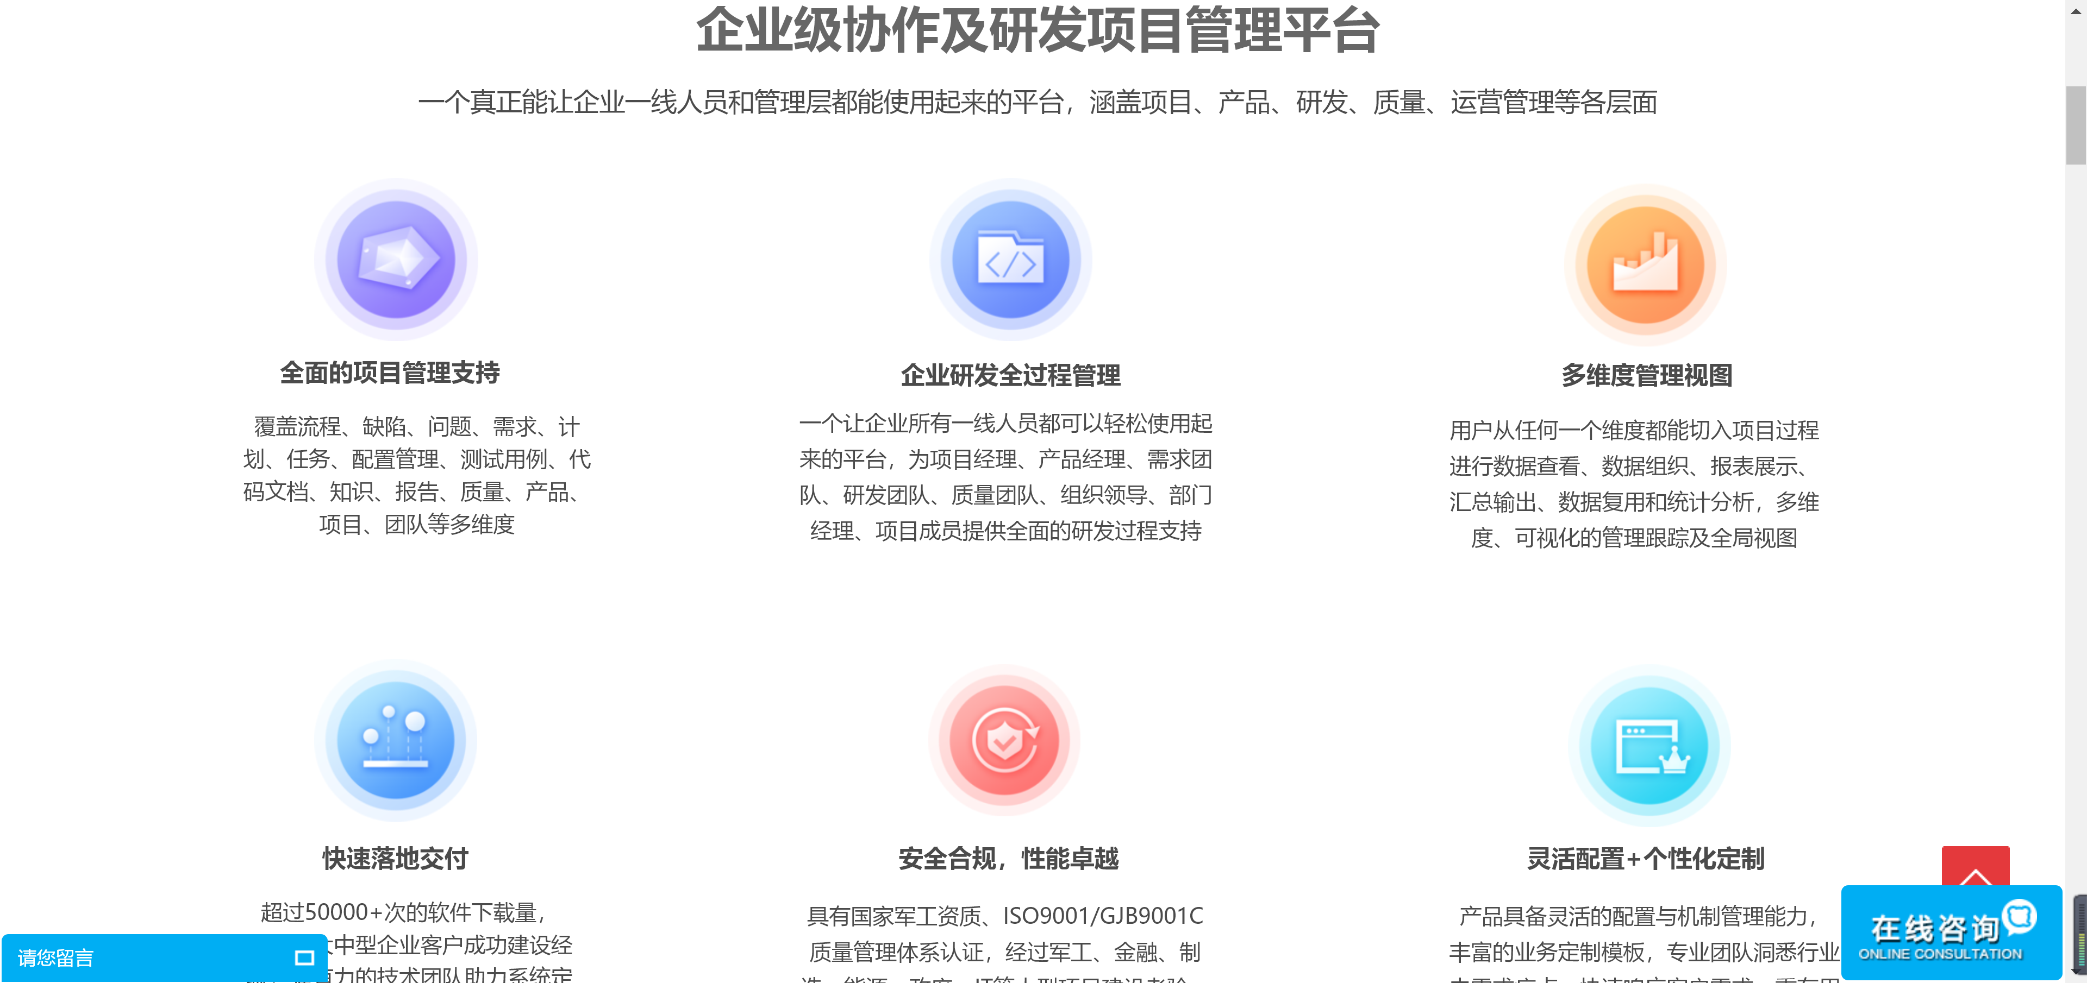

Slide 6
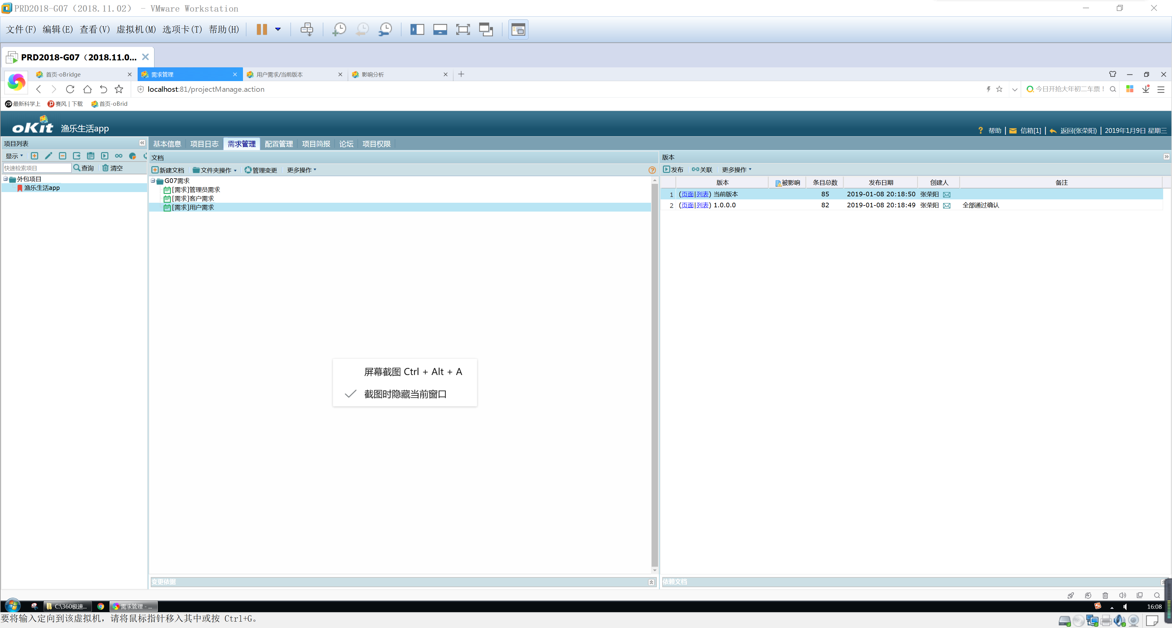
使用情况

Slide 7
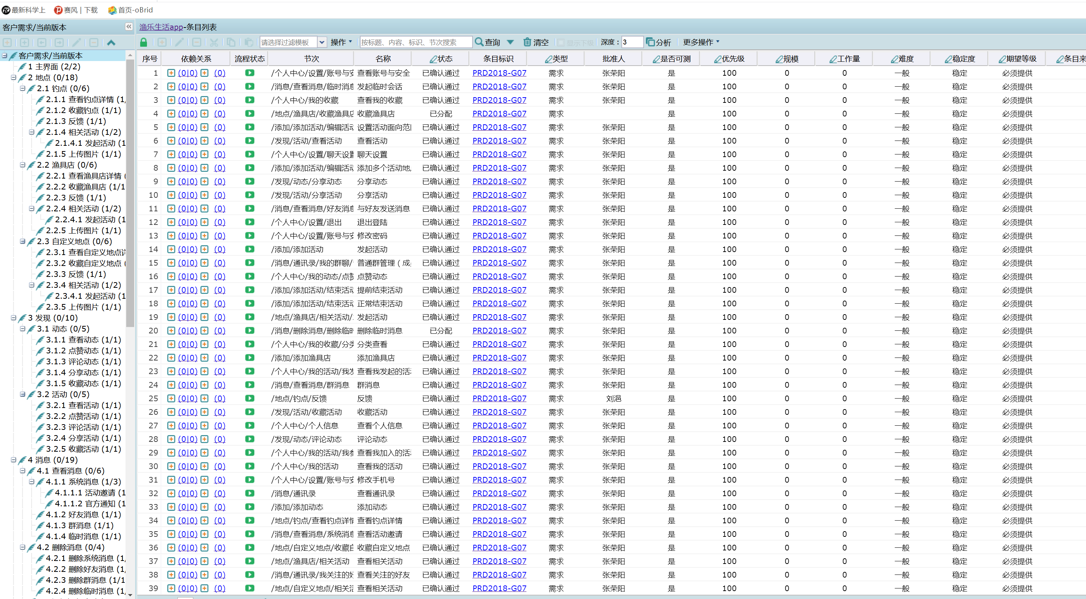

Slide 8
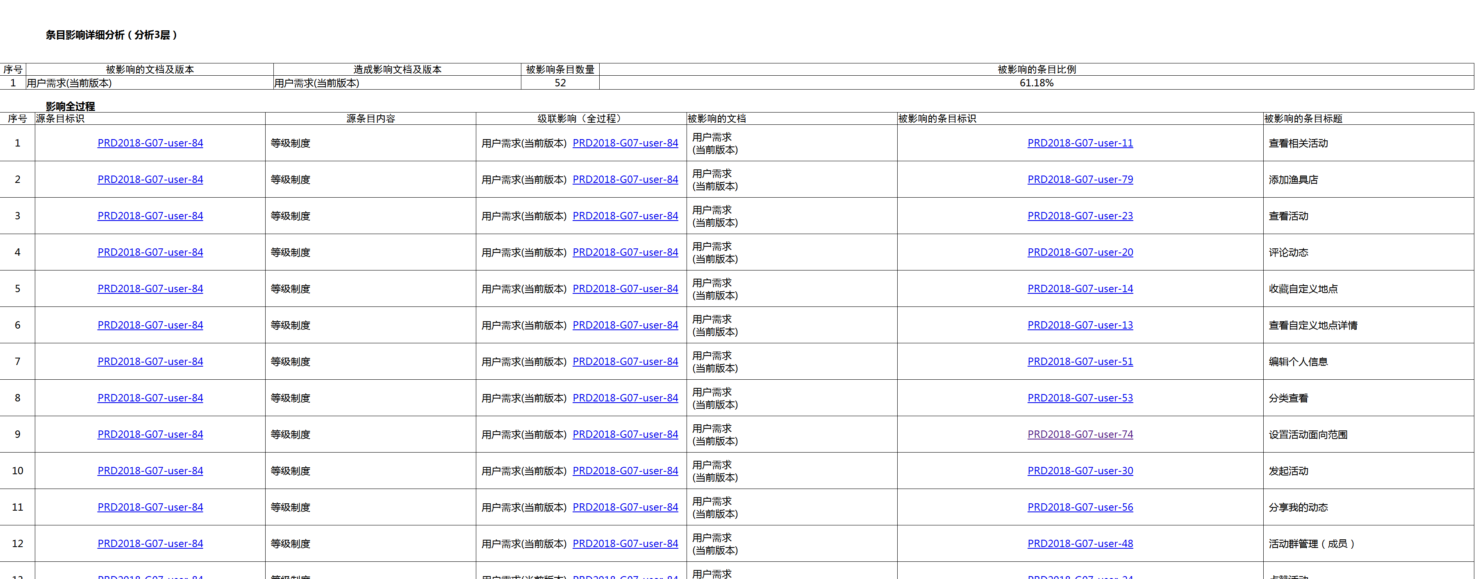

Slide 9
Part Two
需求变更影响分析

Slide 10
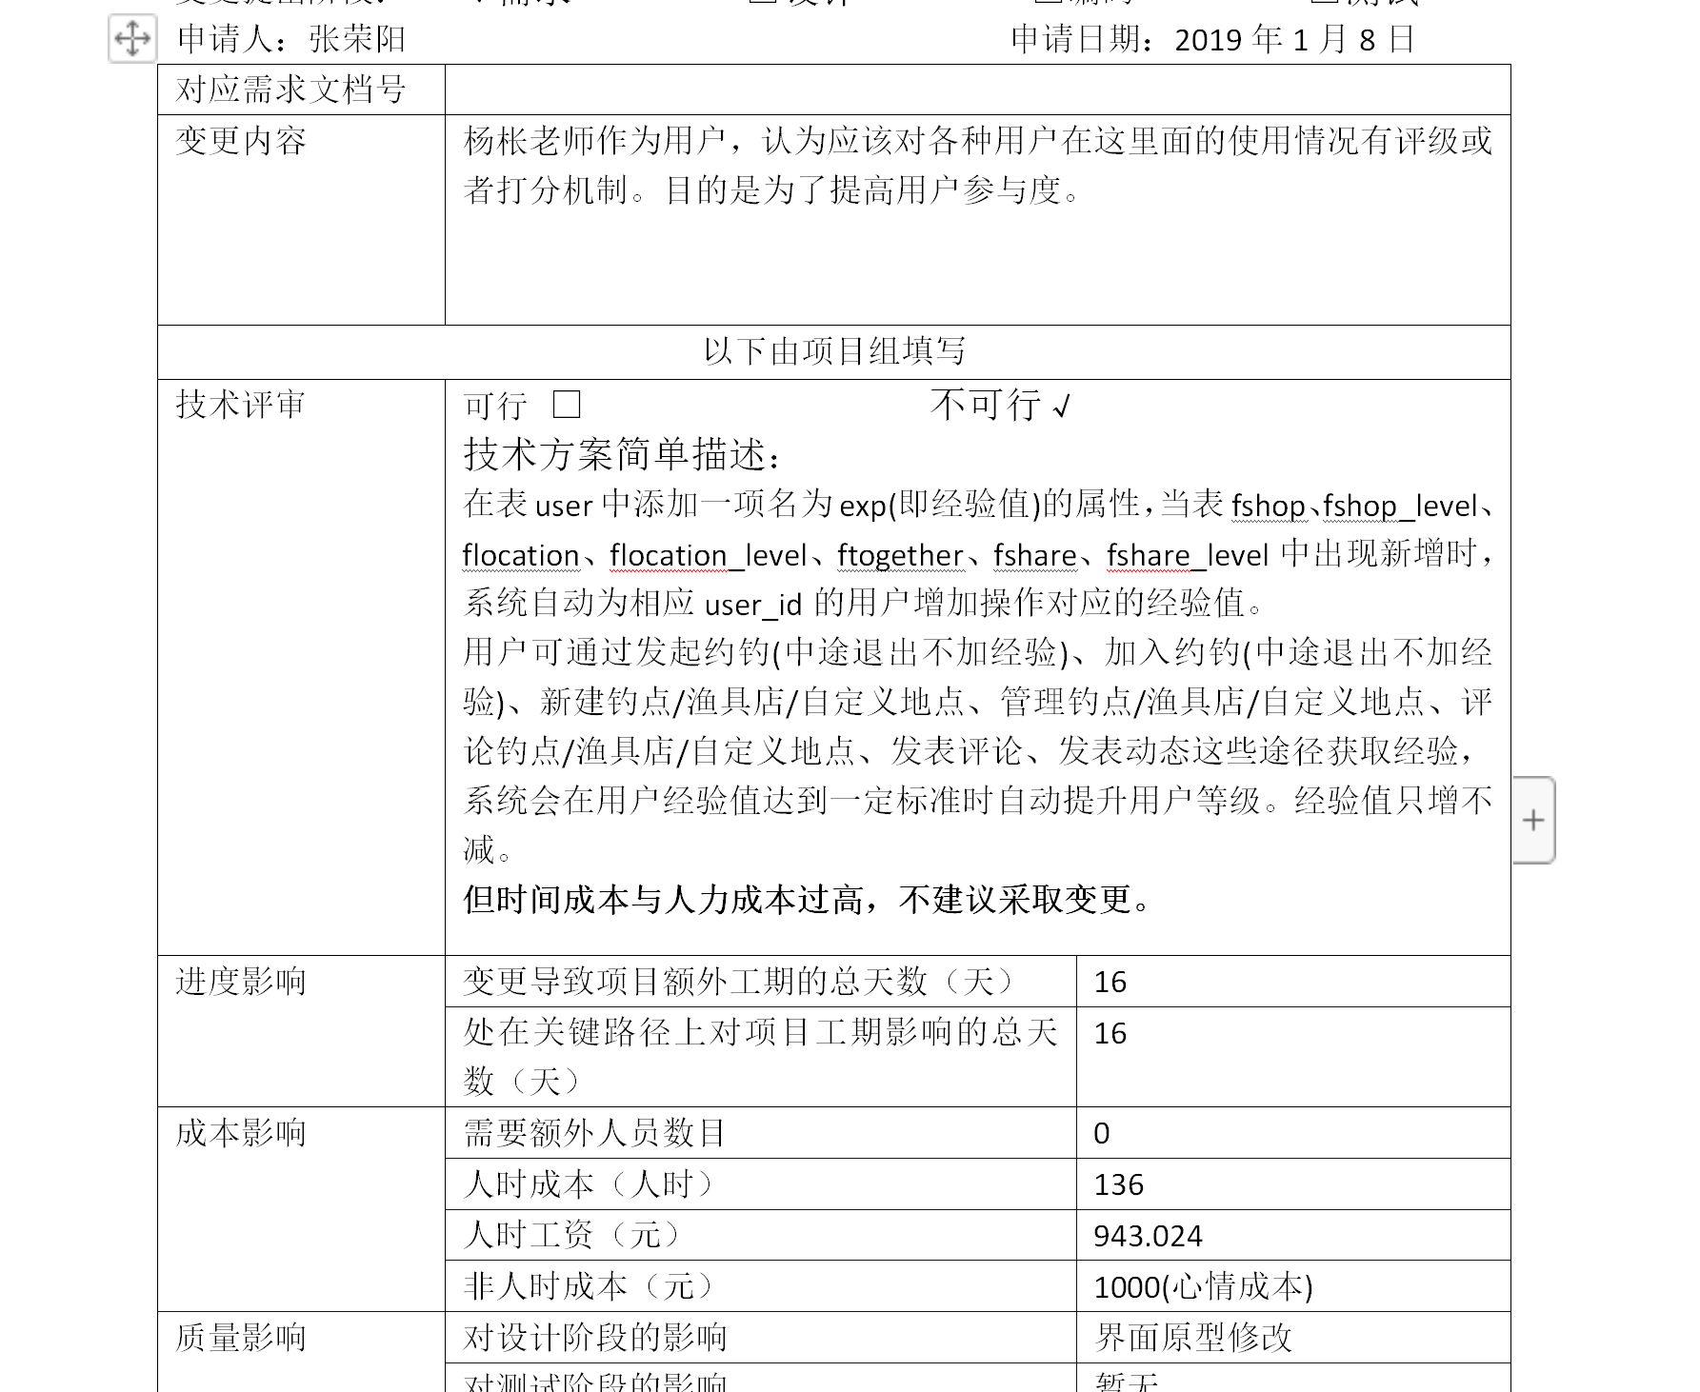
技术评审

Slide 11
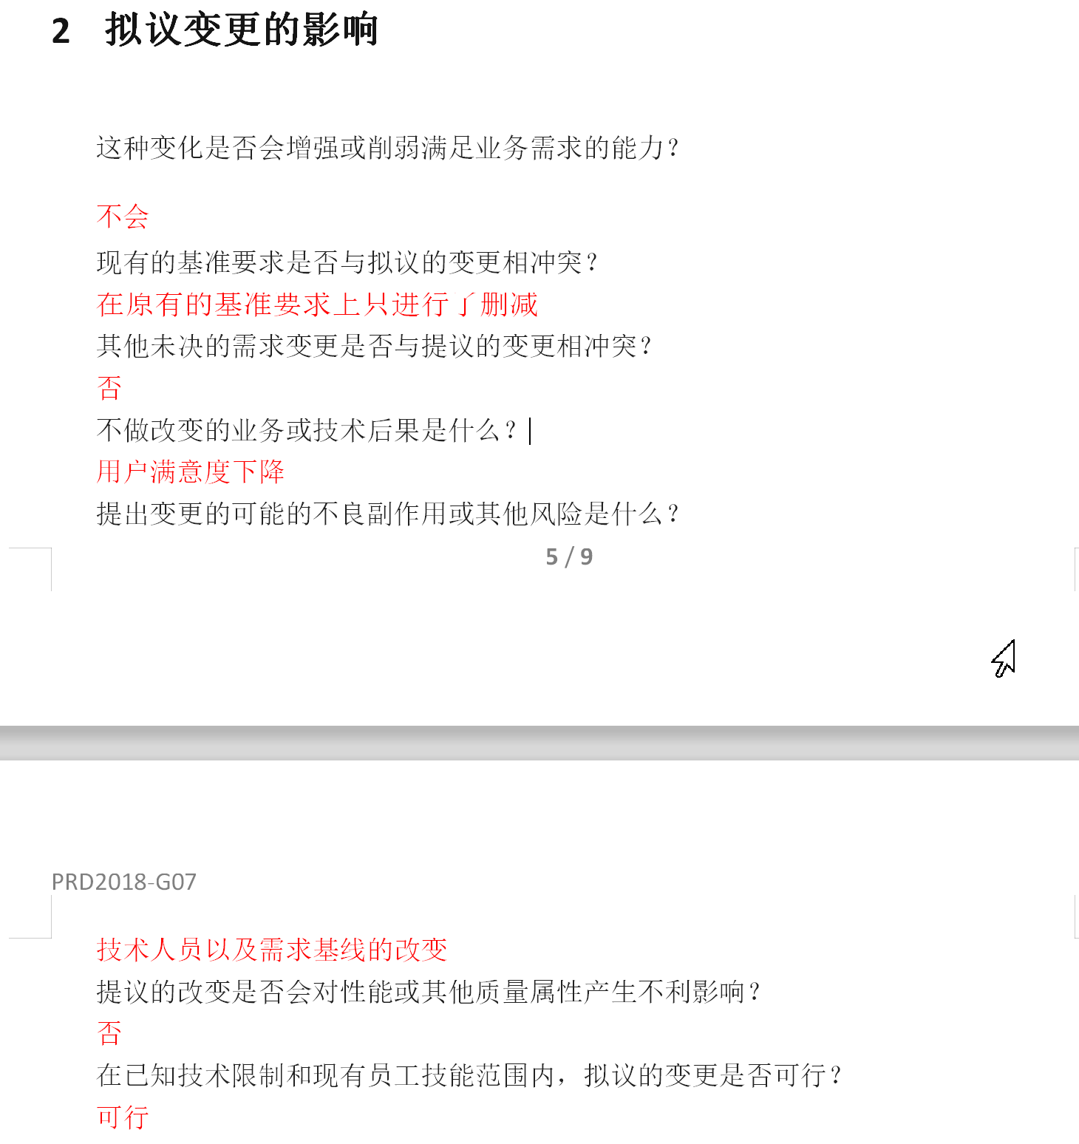
分析清单

Slide 12
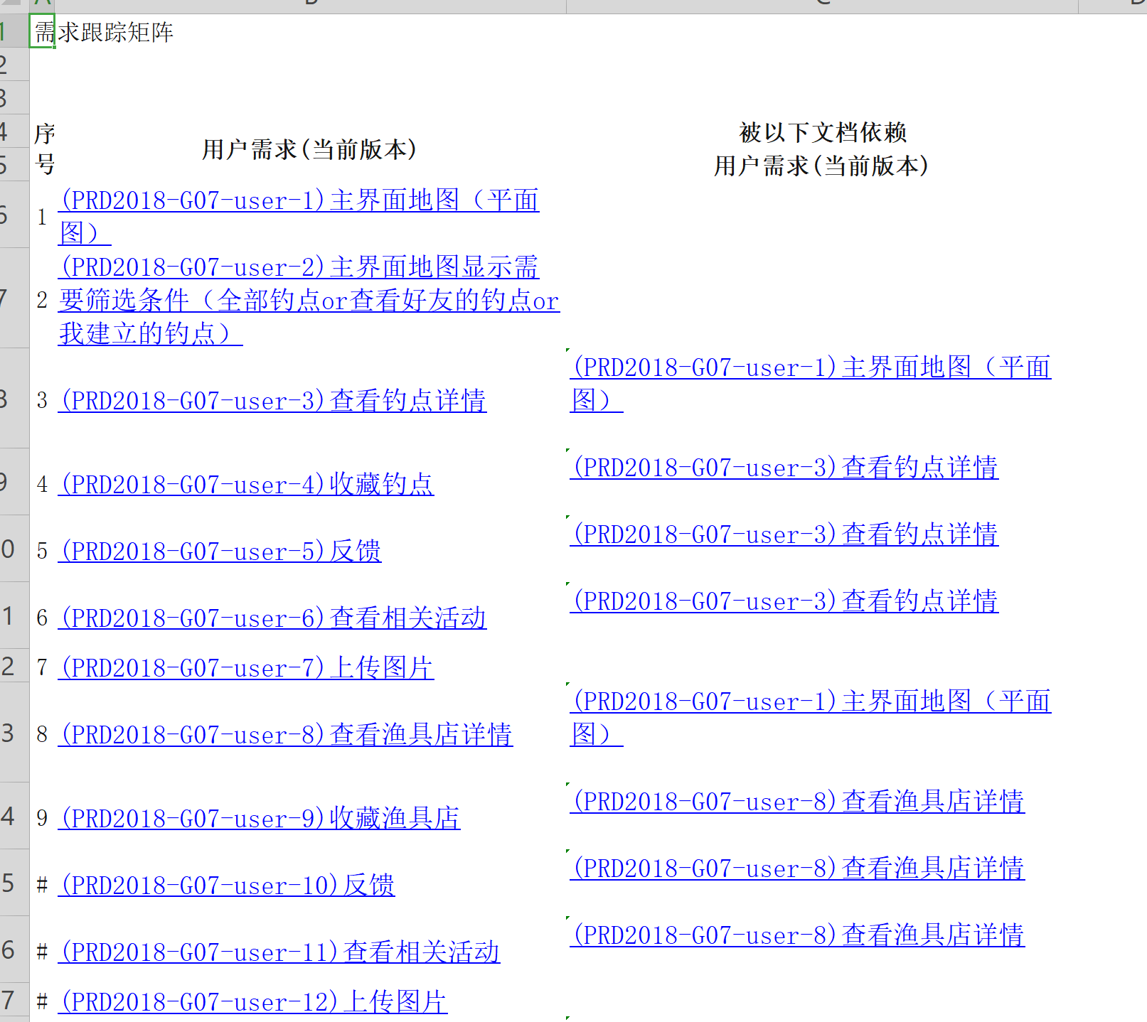
需求跟踪矩阵

Slide 13
Part Three
变更冲突

Slide 14
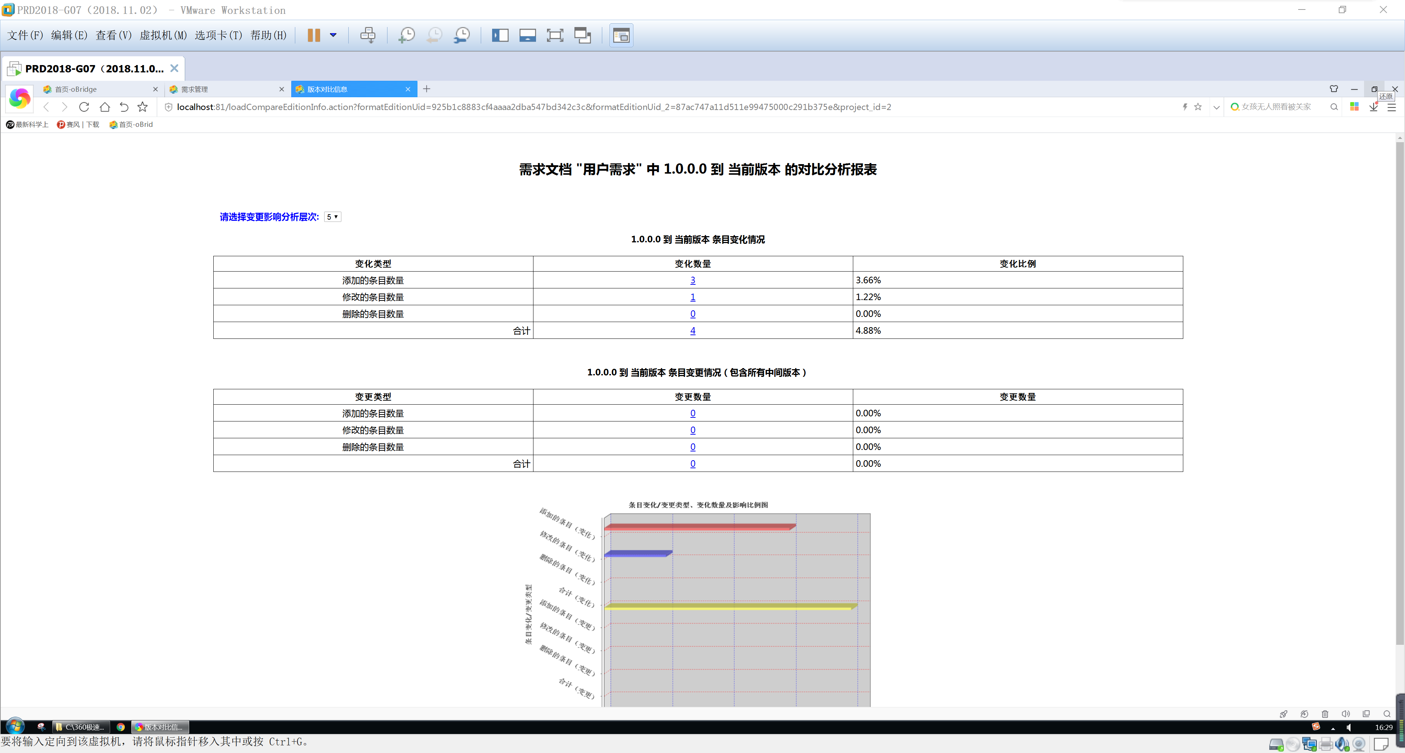
与基线对比

Slide 15
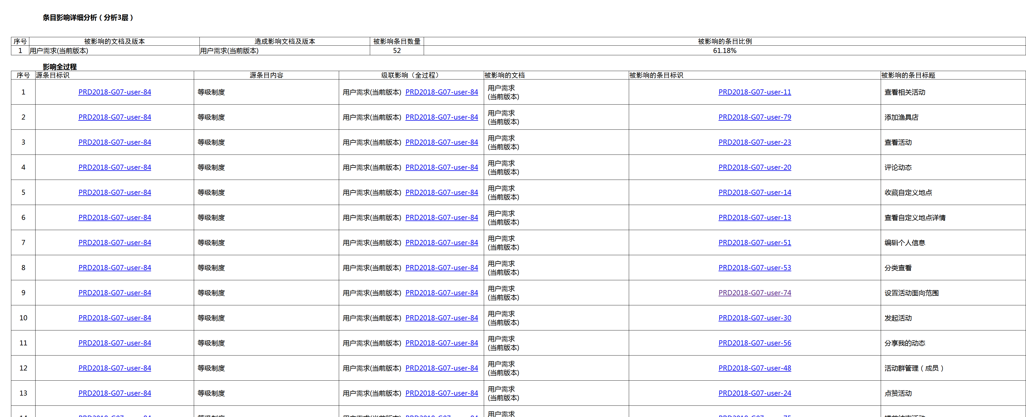
变更冲突

Slide 16
Part Four
变更相关事宜

Slide 17
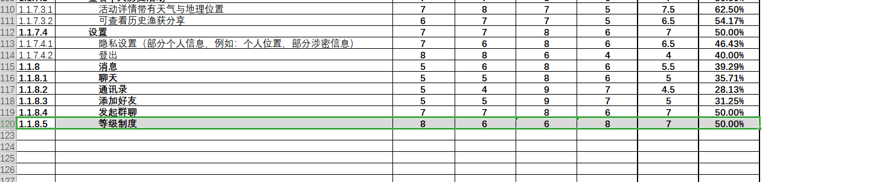
QFD

Slide 18
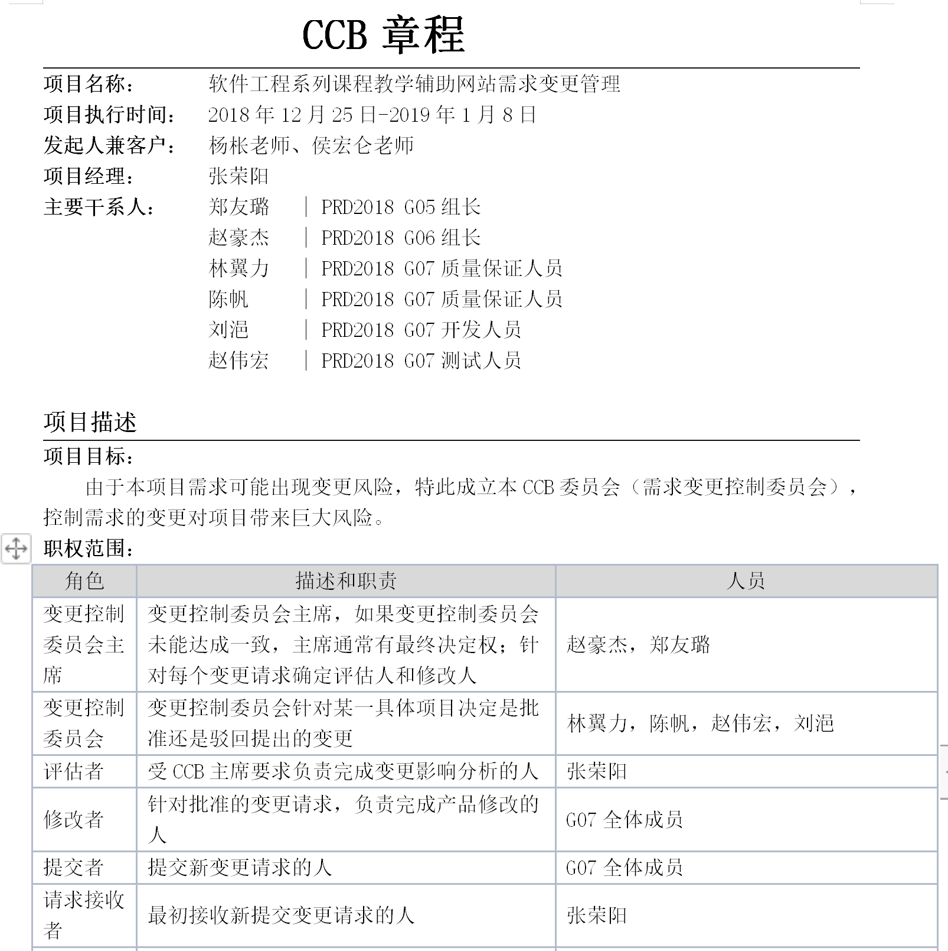
CCB章程

Slide 19
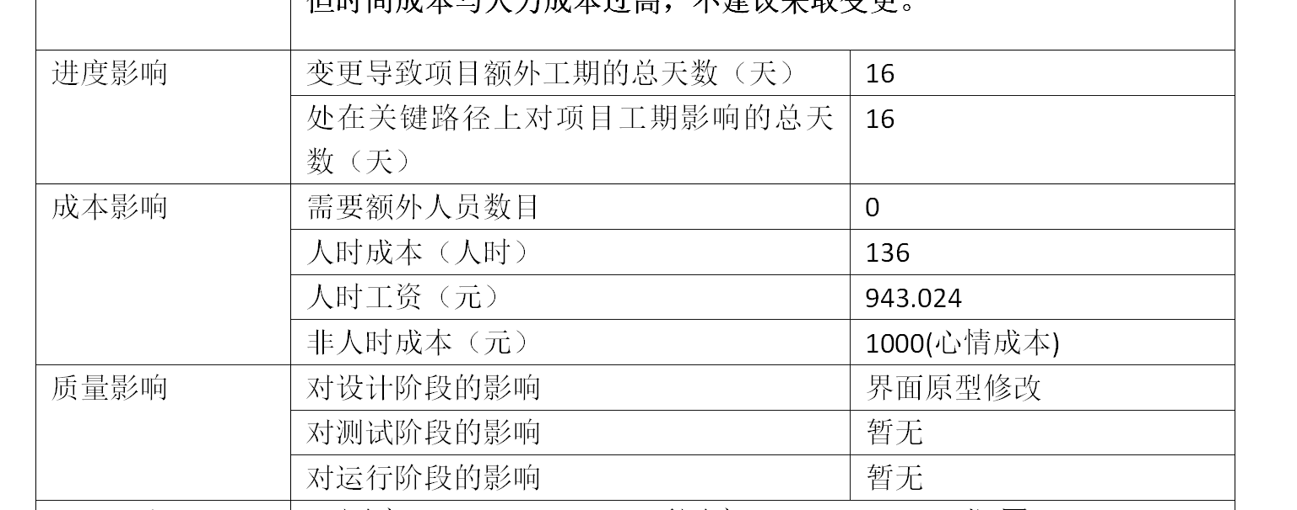
工作量

Slide 20
Part Five
需求变更申请报告

Slide 21
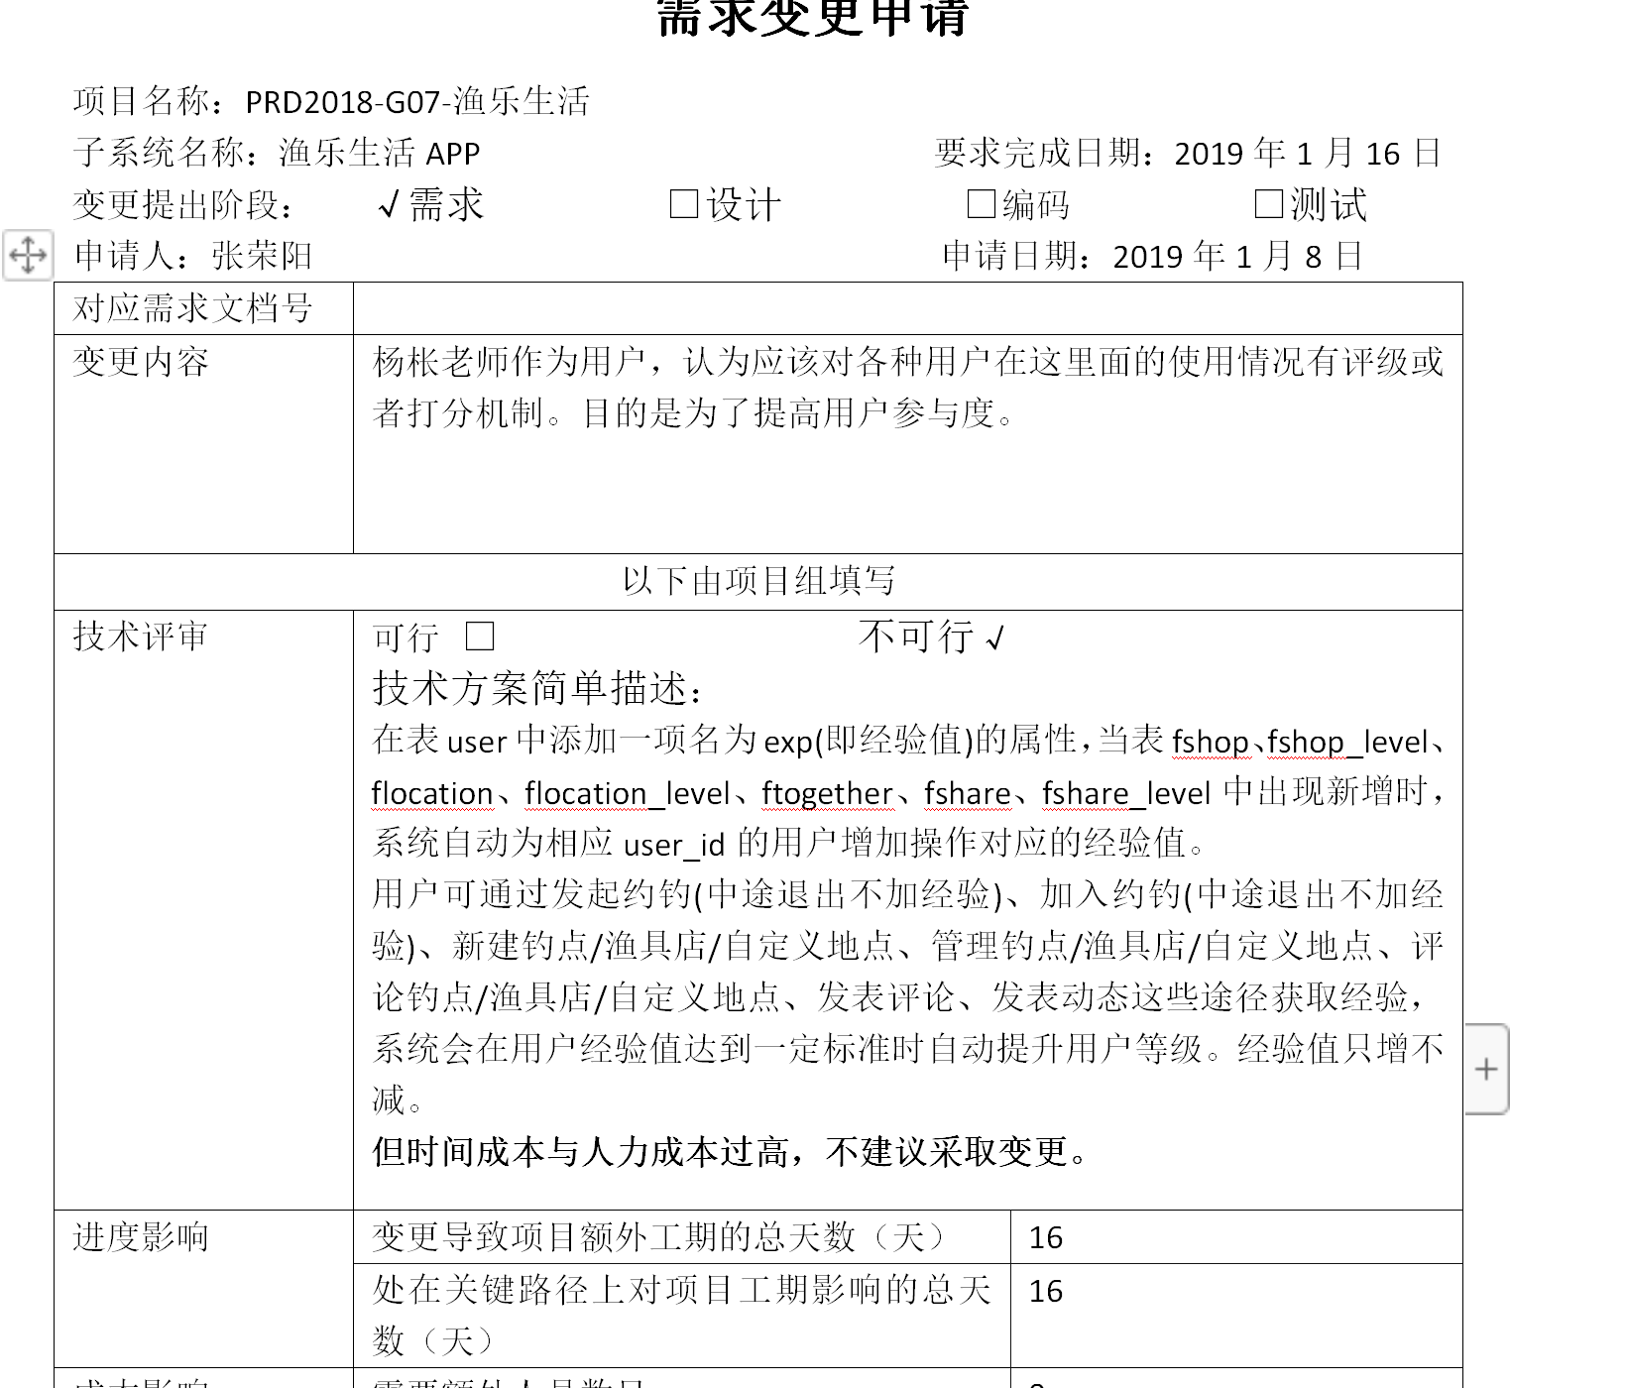
需求变更申请报告

Slide 22
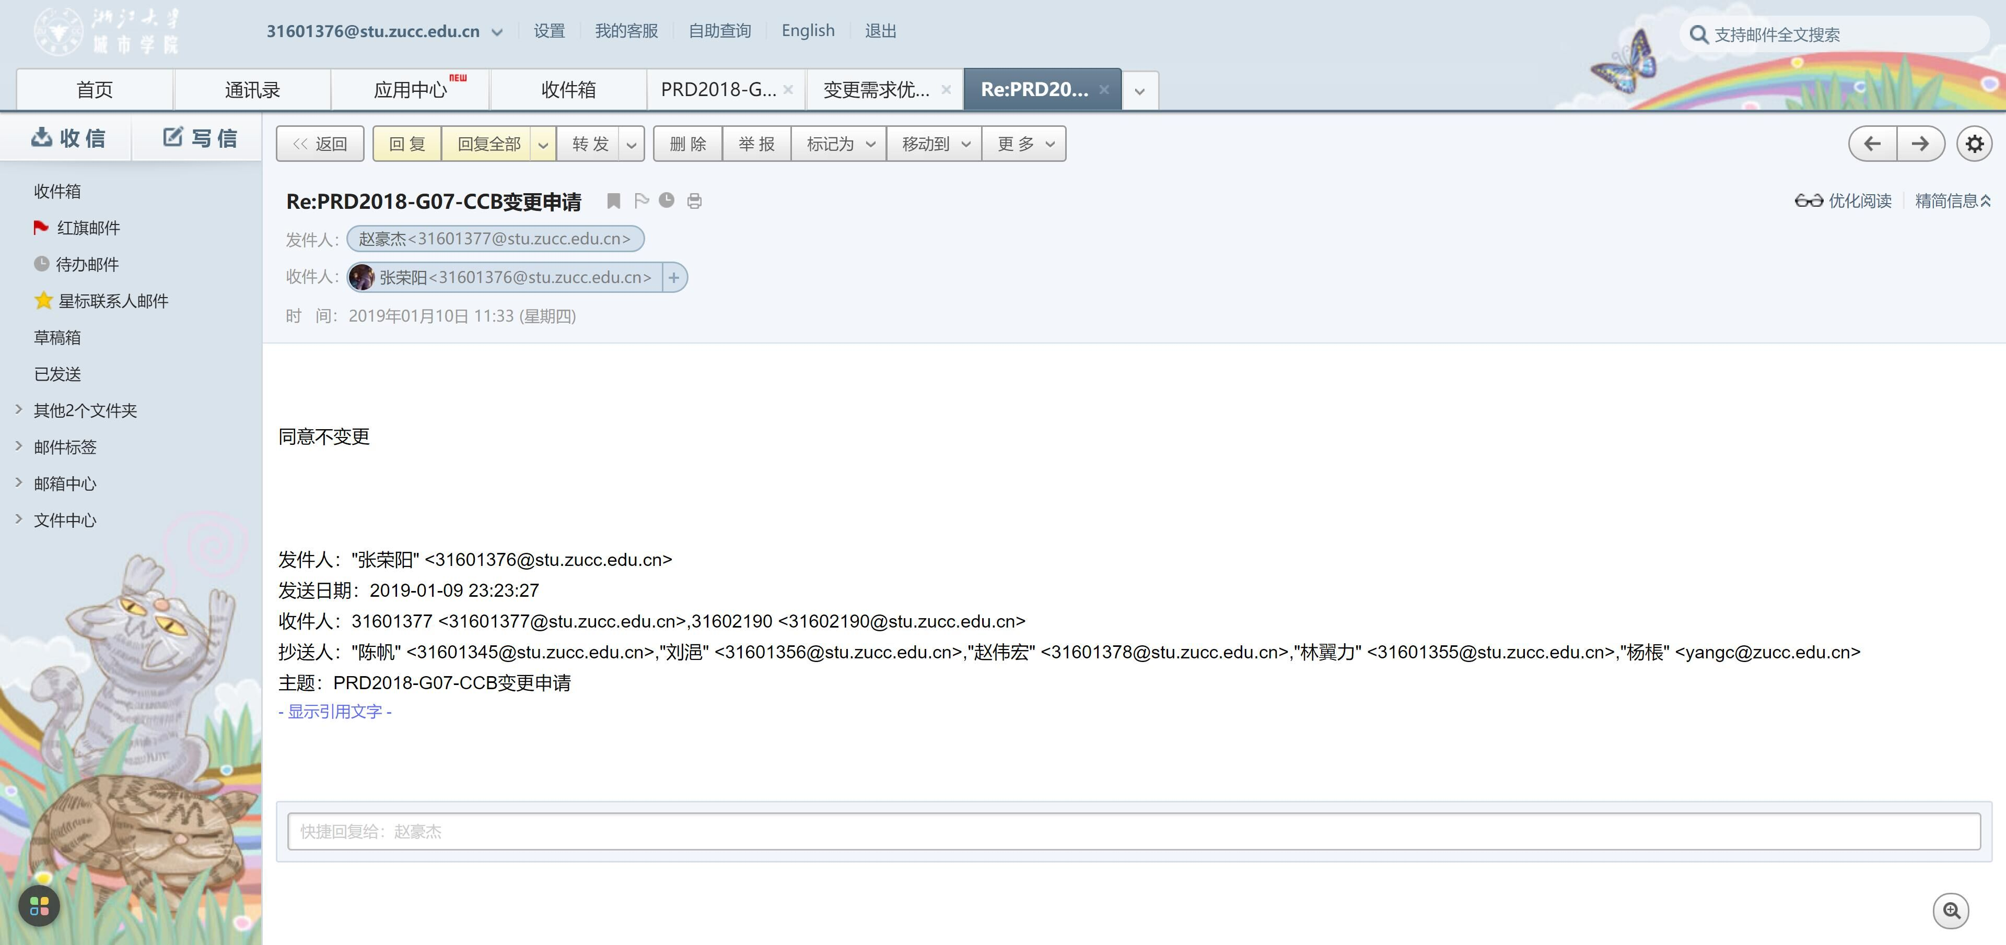
变更意见

Slide 23
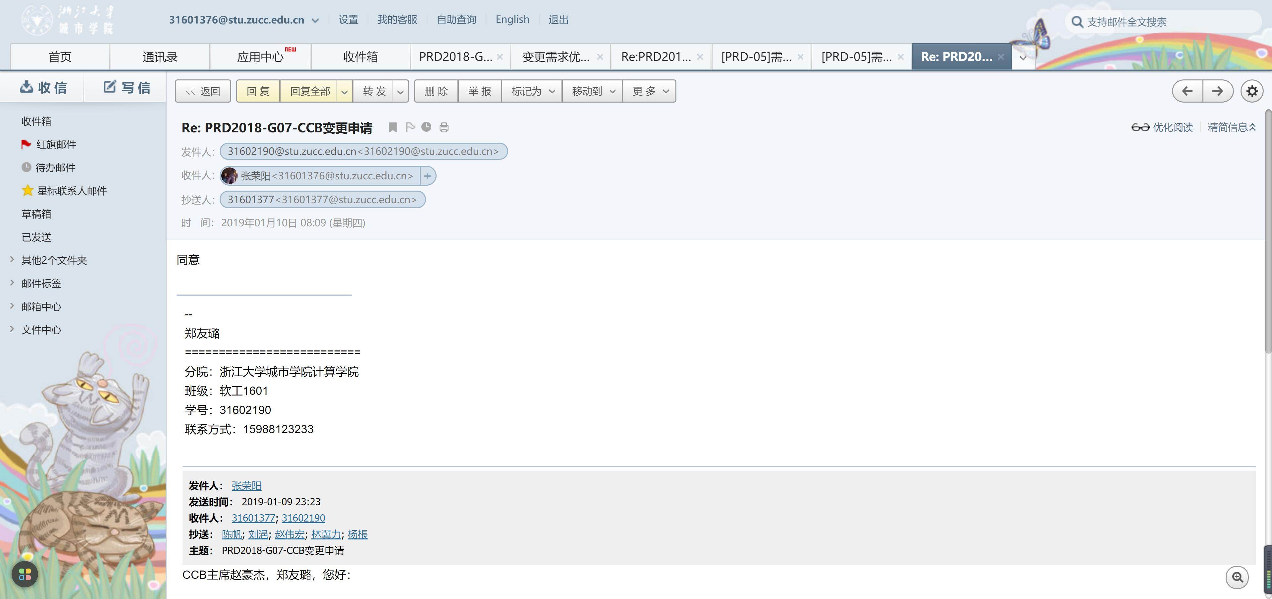
变更意见

Slide 24
Part Six
内部评审会议

Slide 25
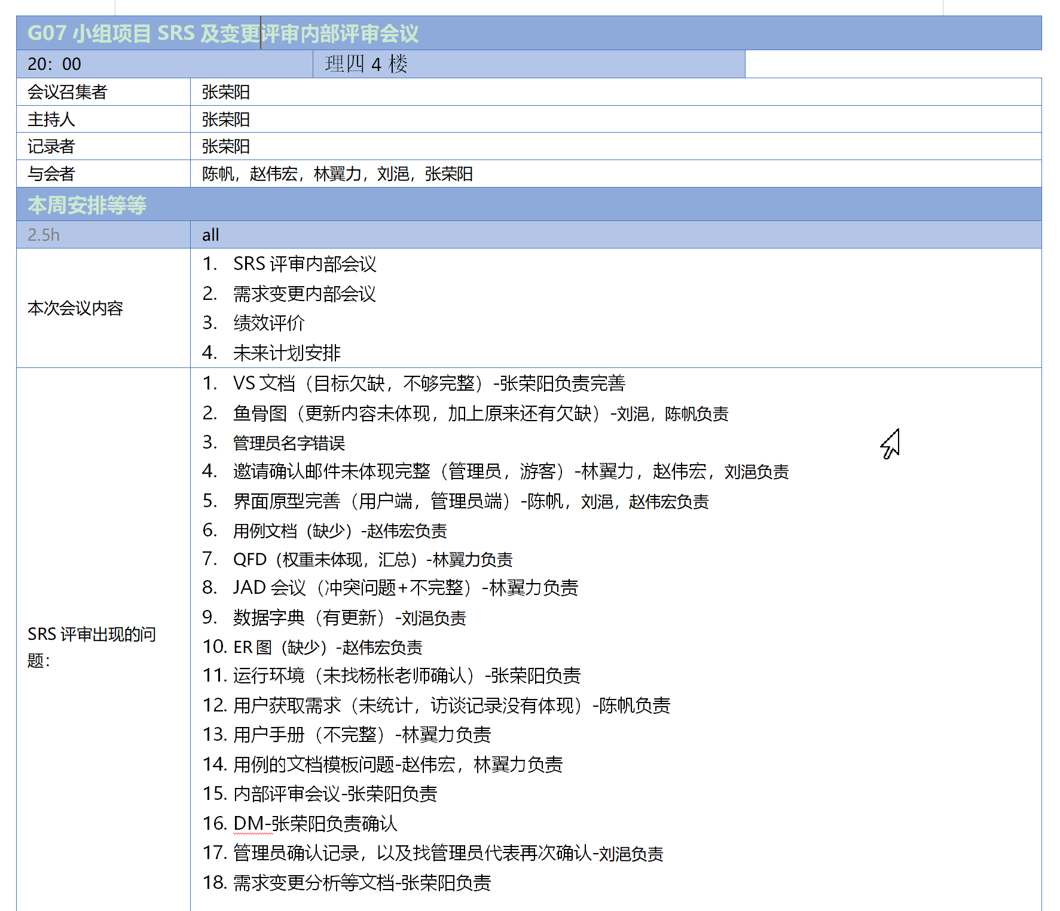

Slide 26
Part Seven
Team Building

Slide 27
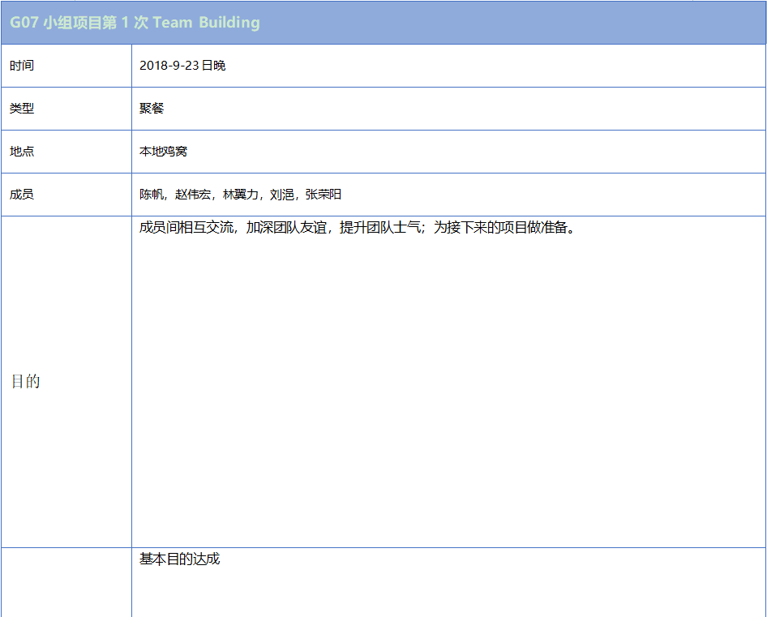
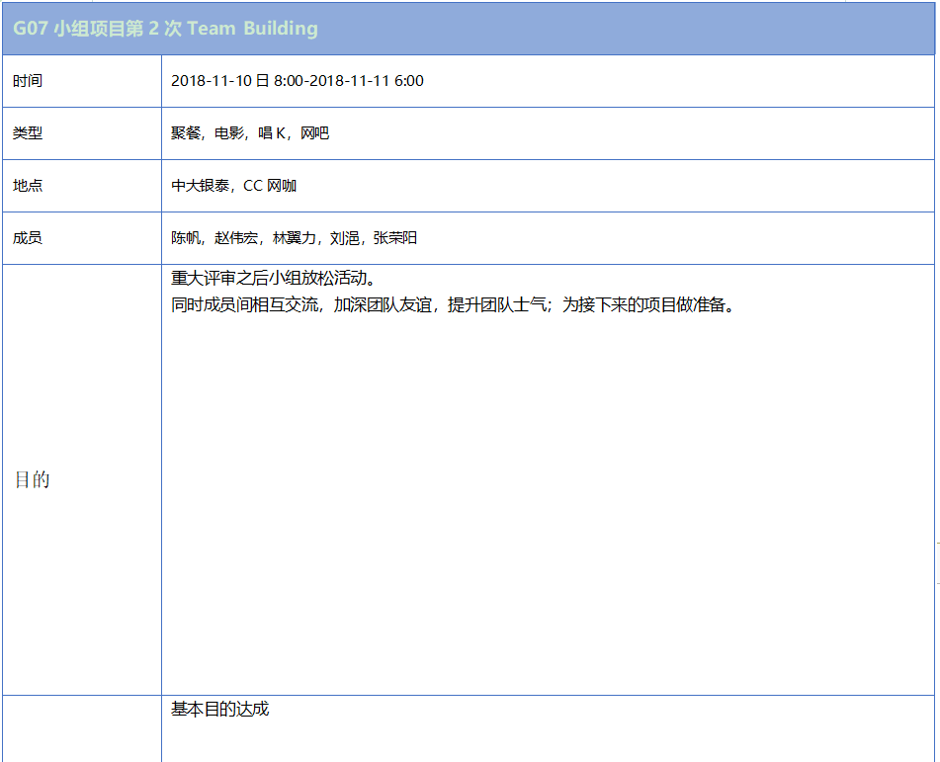
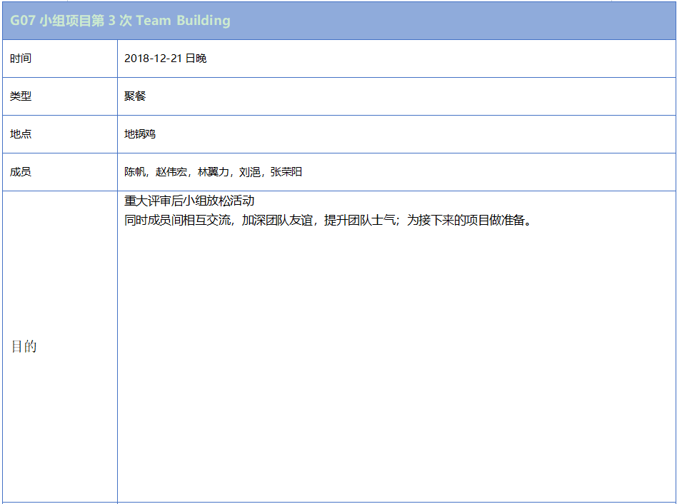
Team Building

Slide 28
Part Eight
参考文献

Slide 29
1、北京统御至诚科技有限公司http://www.kingrein.com/h-col-112.html 2019年1月11日17:01:56
2、《需求跟踪矩阵报表》统御导出
3、《文档详细分析》统御导出
4、《PRD2018-G07-测试用例》
5、《PRD2018-G07-CCB章程》
6、《PRD2018-G07-软件需求变更单》
7、《PRD2018-G07-需求变更影响分析清单》
8、《GB/T 8567-2006.国标《计算机软件文档编
制规范》》
9.《PRD2018-G07-需求管理计划》
参考文献

Slide 30
Part Night
绩效评价

Slide 31
张荣阳：95 需求变更系列文档以及PPT制作讲解
赵伟宏：93 评审PPT框架设计，TB文档
林翼力：94 评审PPT框架设计，QFD汇总
陈帆：91 评审PPT框架设计，协助讲解
刘浥：92 评审PPT框架设计，PPT审核
绩效评价

Slide 32
谢谢大家！！！

